Slide 1
Příloha k vyhlášce o odpadech
Mapová část
Legenda:
Umístění velkoobjemových kontejnerů na bioodpad
Umístění kontejnerů na separovaný odpad
Umístění odpadkových košů na separovaný odpad
PAPÍR
ČIRÉ SKLO
SMĚSNÉ SKLO
BIOODPAD
KOV
SBĚR ODĚVŮ
Druhy odpadu, které je možné uložit na označeném místě
Poloha sběrného dvora
Provozní doba: 1.4. – 31.10. SO 9:00 – 12:00, PO a ČT 16:00-18:00
1.11. – 31.3. SO 9:00 – 12:00
Poloha RE-USE centra
Provozní doba: v místní části Pištín je totožná s provozní dobou sběrného dvora.
V místní části Češnovice každý čtvrtek 1.11. – 28.2. 15:30 – 16:30
1.3. – 31.10. 17:00 – 18:00

Slide 2
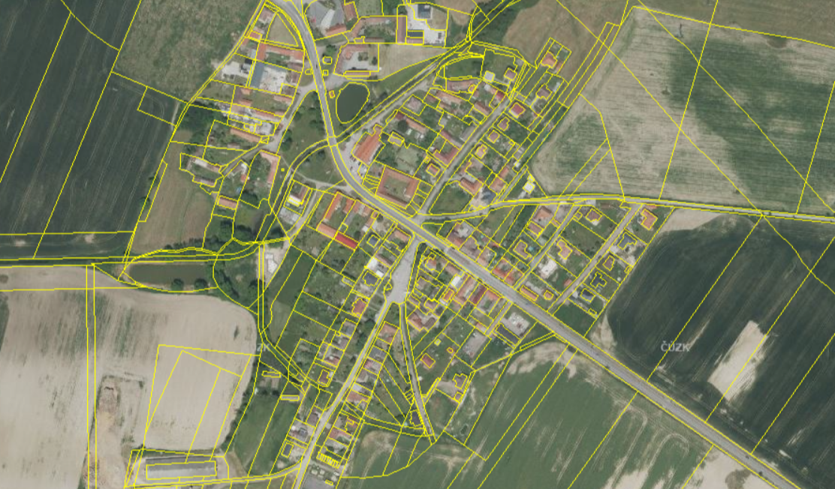
MÍSTNÍ ČÁST ČEŠNOVICE
PAPÍR
ČIRÉ SKLO
SMĚSNÉ SKLO
BIOODPAD
KOVY
TEXTIL
PAPÍR
ČIRÉ SKLO
SMĚSNÉ SKLO
PLASTY
KOVY
JEDLÉ OLEJE
BIOODPAD
PAPÍR
PLASTY
PAPÍR
ČIRÉ SKLO
SMĚSNÉ SKLO
BIOODPAD
KOVY
BIOODPAD
JEDLÉ OLEJE
KOVY
PAPÍR
ČIRÉ SKLO
SMĚSNÉ SKLO
TEXTIL
PAPÍR
PLASTY
RE-USE CENTRUM

Slide 3
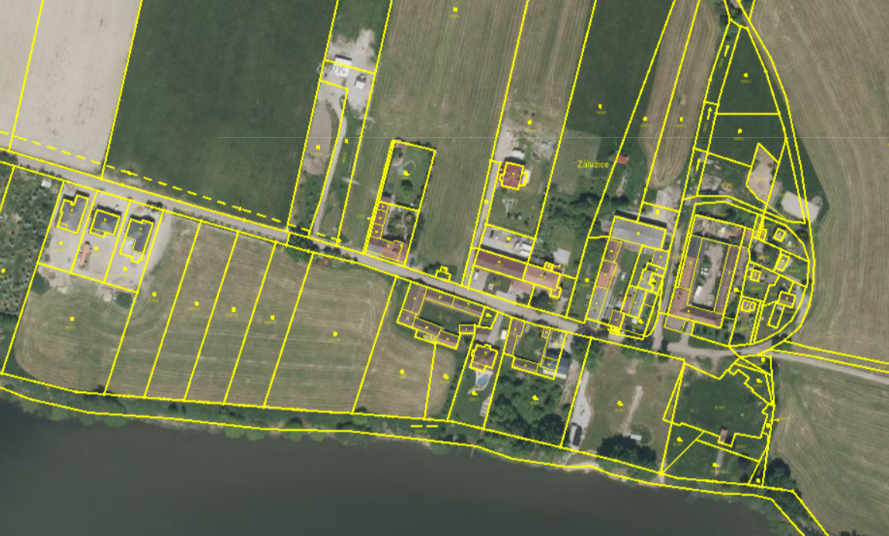
MÍSTNÍ ČÁST ZÁLUŽICE
PAPÍR
ČIRÉ SKLO
SMĚSNÉ SKLO
BIOODPAD
KOVY
JEDLÉ OLEJE
TEXTIL
PAPÍR
PLAST
PAPÍR
ČIRÉ SKLO
SMĚSNÉ SKLO
BIOODPAD
KOV
PAPÍR
PLAST

Slide 4
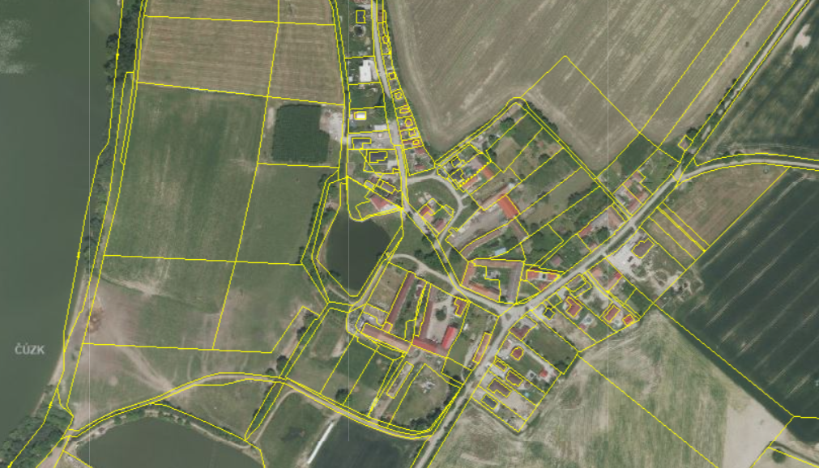
MÍSTNÍ ČÁST PAŠICE
PAPÍR
ČIRÉ SKLO
SMĚSNÉ SKLO
PLAST
KOV
OLEJ
PAPÍR
PLAST
PAPÍR
ČIRÉ SKLO
SMĚSNÉ SKLO
BIOODPAD
KOV
PAPÍR
ČIRÉ SKLO
SMĚSNÉ SKLO
BIOODPAD
KOVY
TEXTIL
JEDLÉ OLEJE
BIOODPAD
PAPÍR
PLAST

Slide 5
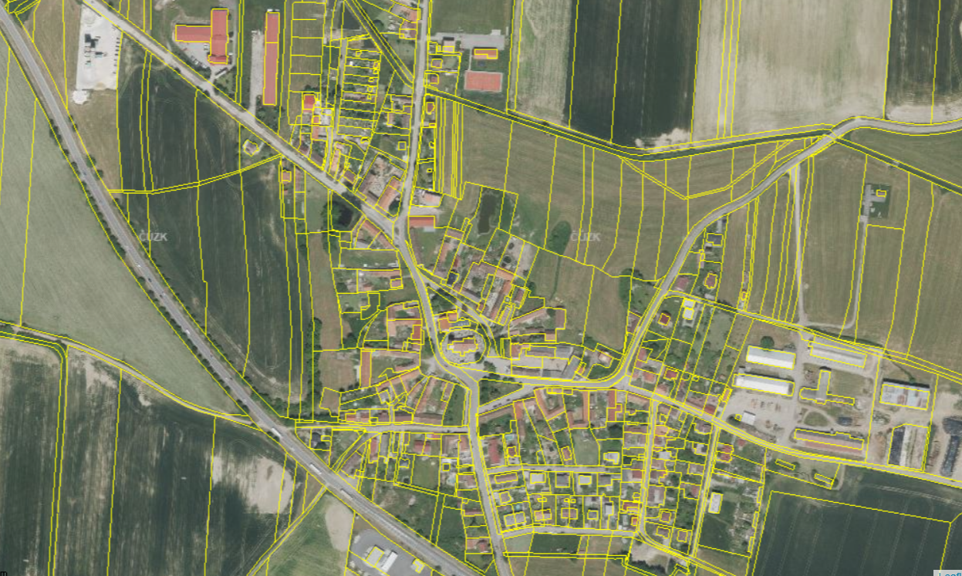
MÍSTNÍ ČÁST PIŠTÍN
PAPÍR
ČIRÉ SKLO
SMĚSNÉ SKLO
TEXTIL
JEDLÉ OLEJE
PAPÍR
ČIRÉ SKLO
SMĚSNÉ SKLO
PLAST
KOV
OLEJ
RE-USE CENTRUM
RE-USE CENTRUM
SBĚRNÝ DVŮR
PLASTY
SMĚSNÉ SKLO
BIOODPAD
KOVY
PAPÍR
PLAST
PAPÍR
PLASTY
BIOODPAD
PAPÍR
ČIRÉ SKLO
SMĚSNÉ SKLO
BIOODPAD
KOV
PAPÍR
ČIRÉ SKLO
SMĚSNÉ SKLO
BIOODPAD
KOV
SBĚR ODĚVŮ
PAPÍR
ČIRÉ SKLO
SMĚSNÉ SKLO
PAPÍR
ČIRÉ SKLO
SMĚSNÉ SKLO
BIOODPAD
KOVY
TEXTIL
JEDLÉ OLEJE
PAPÍR
ČIRÉ SKLO
SMĚSNÉ SKLO
BIOODPAD
KOVY
PAPÍR
PLAST

